Slide 1




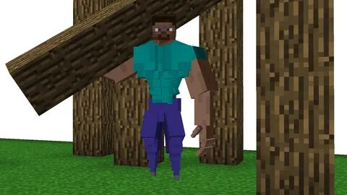
игра
начать игру
Афонин и Готка 26гр

Slide 2
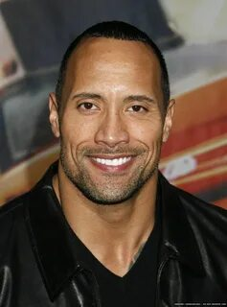


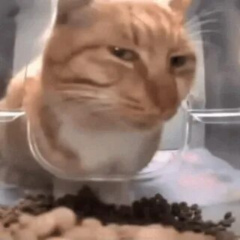

ТУР
АГРОНОМИЯ
10
15
30
МЕХАНИЗАЦИЯ
10
15
30
ЖИВОТНОВОДСТВО
10
15
30

Slide 3
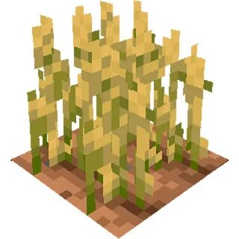

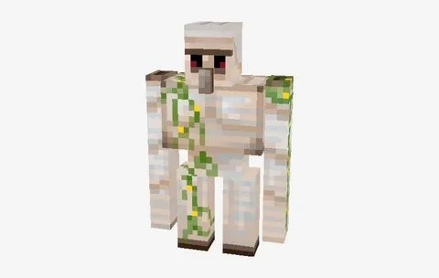

агрономия
10
Какого типа корневая система у пшеницы?
Ответ:
мочковатая

Slide 4




агрономия
15
Картофель относится к семейству?
Ответ:
Паслёновые

Slide 5

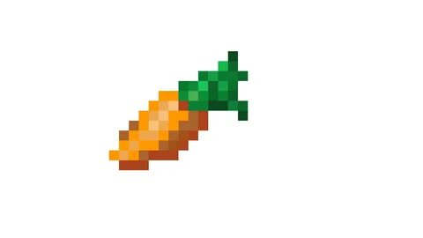
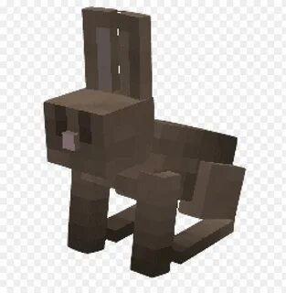
агрономия
30
Какого типа соцветие у моркови?
Ответ:
Сложный зонтик

Slide 6



механизация
10
как называется данный инструмент возделывания?
Ответ:
мотыга

Slide 7
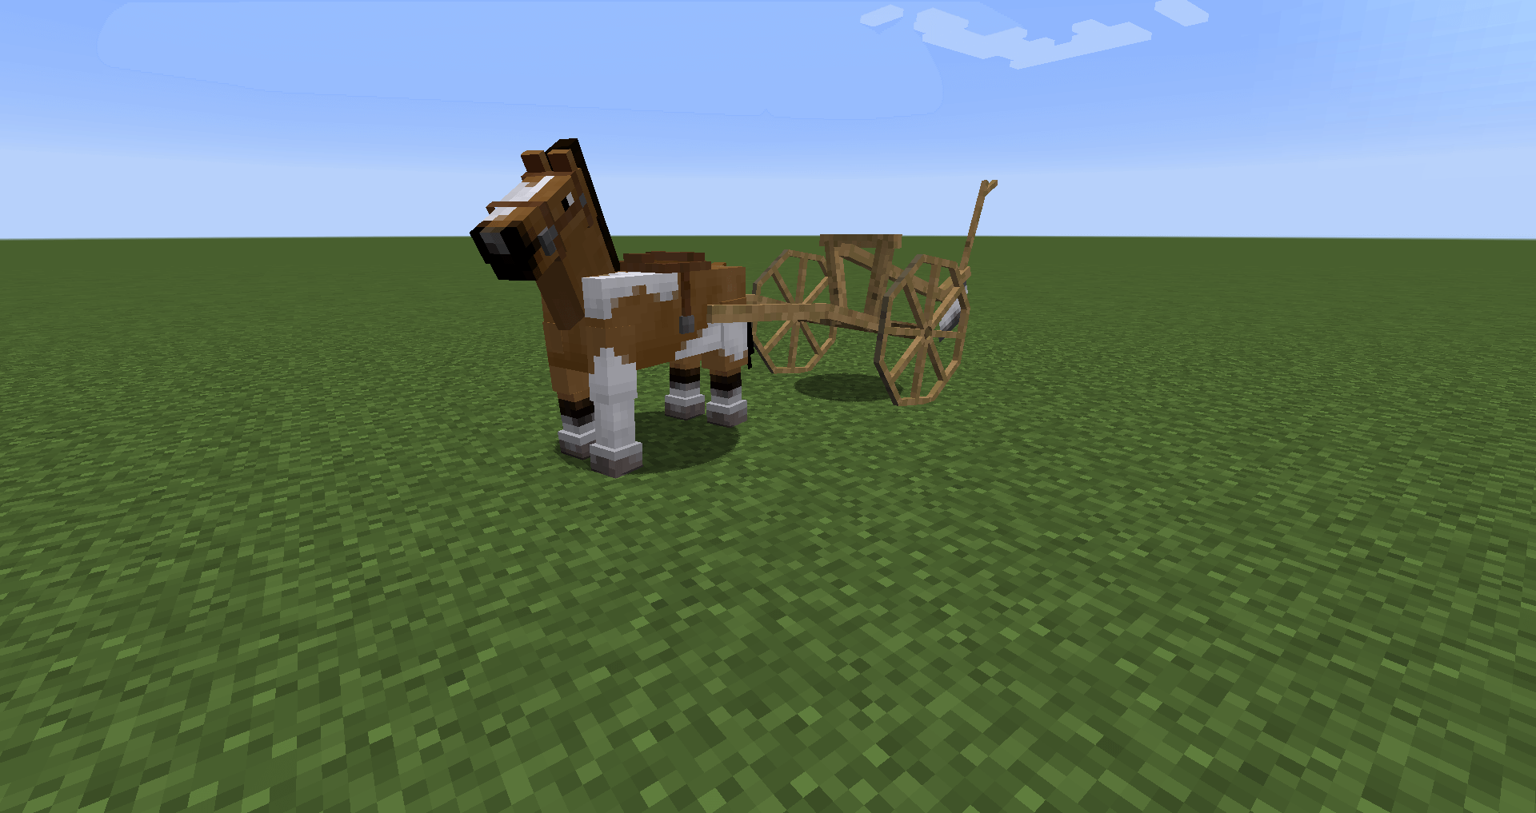
механизация
15
как называется данный инструмент возделывания?
Ответ:
плуг

Slide 8
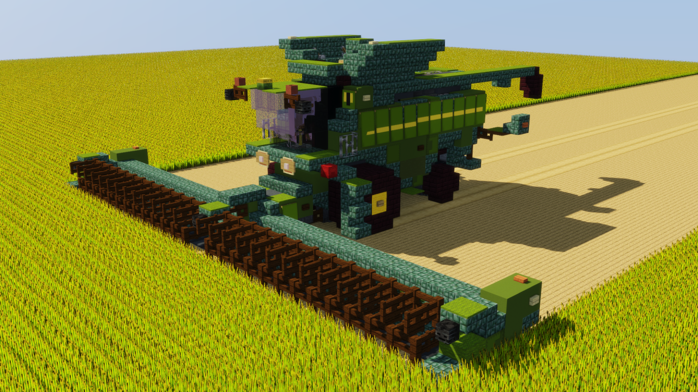
механизация
30
Что за зверь?
Ответ:
комбайн

Slide 9

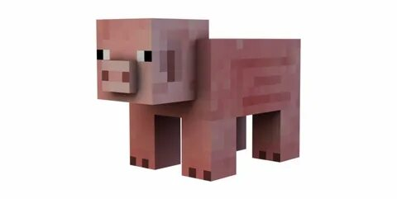


ЖИВОТНОВОДСТВО
10
К какому типу относится свинья?
Ответ:
млекопитающие

Slide 10
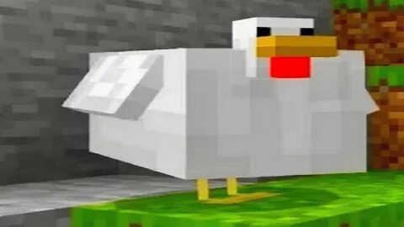

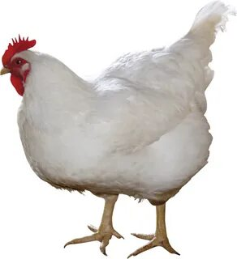
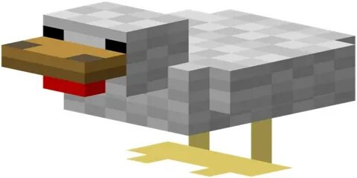
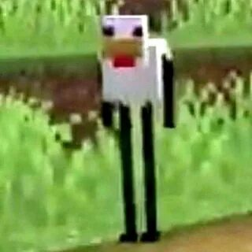


ЖИВОТНОВОДСТВО
15
Что нам дают курочки?
Ответ:
Яйца, перья, мясо

Slide 11



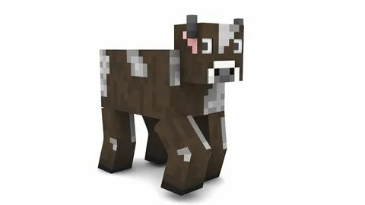
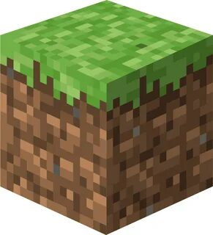
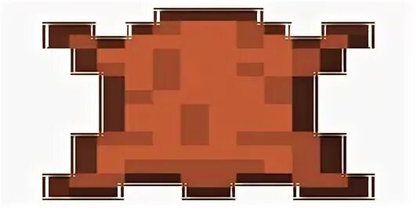
ЖИВОТНОВОДСТВО
30
КРС делится на следующие разновидности:
Ответ:
Молочного направления, мясного и мясомолочного

Slide 12
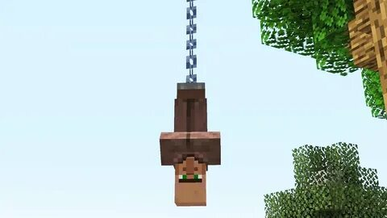
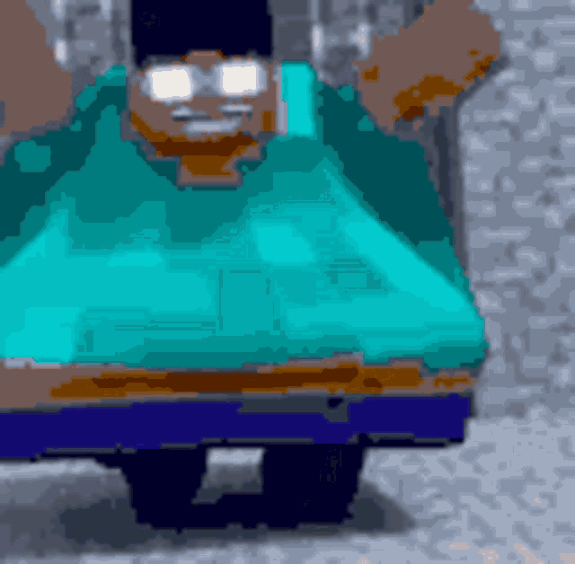
Умничка, вот тебе подарочек от папы херобрина

